Slide 1
2022.12.28
第8回副首都推進本部（大阪府市）会議
参考資料１
中間論点整理後の議論
大阪府・大阪市 副首都推進局

Slide 2
■ 中間論点整理のポイント（振り返り）
１
◆ 大阪のめざす副首都の言わば「核心」が経済的副首都の実現であることを改めて明確化
◆ 海外都市の戦略に学び、世界を視野に成長していくことが重要
◆ 経済的副首都の実現に向けて、未来を担う若者を起点に考えることが重要
◆ 近年、とりわけコロナ拡大後の若者を中心とした意識の変化などを踏まえ、「経済産業のイノベーション、構造転
換」、「ウェルビーイングの向上」及び「社会課題の解決」を一体と捉えて進めていく 『副首都・大阪の経済モ
デル』を構築
◆ 大阪・関西の強みであるとともに、大阪・関西万博に向けて、ウェルビーイングや社会課題と親和性が高いライフ
サイエンス・ヘルスケアとエネルギーの二つを基軸に、観光はじめ他の分野とかけ合わせることで、成長を実現
◆ 経済モデルでは、全国に先駆けた、東京にできない実証の場をめざす
◆ 経済モデルを支える基盤部分として、とりわけ『人の力（人的基盤）』と『デジタルの力（DX基盤）』を重視
■副首都・大阪の経済モデル（イメージ）

Slide 3
■ 中間論点整理後の議論について
中間論点整理において改めて深掘りすることとしていた点や、中間論点整理に関して前回（9月29日）の副首都推進本部（大阪府市）会議やその後の府議会・市会においていただいた意見を踏まえ、主に以下の内容について、議論を進めてきた。
中間論点整理後の議論
○副首都を支える都市機能をどのように考えるか。
○副首都を支える行政の仕組み・国との関係をどのように考えるか。
○分かりやすさを含めて、目標設定をどのように考えるか。
２

Slide 4
■ 中間論点整理後の議論の概要①（副首都を支える都市機能についてどのように考えるか）
３
●中間論点整理の考え方を踏まえると、内外から人や企業を惹きつけていくために必要な都市機能については、 「チャレンジを後押しする機能」、「ウェルビーイングを高める機能」、「都市を支えるベーシックな機能」という 柱建てのなかで考えていくのがよいのではないか。
※意見交換会で出た機能のイメージ（例）
「チャレンジを後押しする機能」
創業・事業化促進、ビジネスの共通基盤の整備、交流の場の提供、地域と一緒にサービスを育てるリビングラボ機能、優秀な人材の確保、
実証の場など
「ウェルビーイングを高める機能」
学び・働きながら生活を享受できる機能、文化に触れられる都市環境、公共交通機関の利便性、コンパクト・プラス・ネットワークに
よる職住遊近接などの住みやすさなど
「都市を支えるベーシックな機能」
シティズンシップ教育や環境教育をはじめとする学べる環境、サーキュラーエコノミー、社会課題をビジネスとする企業創出、 地域のネットワークや人をつなぐ機能など

Slide 5
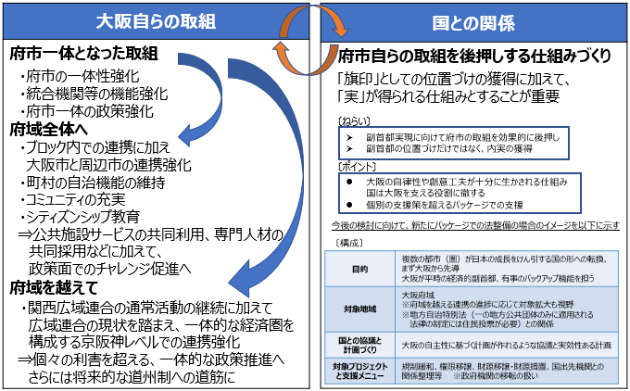
■ 中間論点整理後の議論の概要②（副首都を支える行政の仕組みや国との関係をどのように考えるか）
●「府市一体となった取組」
まず府市一体で成長の核を担っていくことが重要。そのうえで、これまで取り組んできた統合機関のさらなる機能強化などに加え、 新たな政策の一体化を進めていくことが必要ではないか。
●「府域全体」
例えば、行政計画の共同策定や窓口の遠隔地連携など、幅広く新たな連携を考えていくとともに、成長の波及効果を広げていく観点から、 大阪市と周辺市の連携強化を考えていくべきではないか。 また、町村に対する大阪府による垂直補完、政令市と町村との水平連携などを考えていくとともに、府域全体で、まちの特色を生かした 地域のウェルビーイングを高める取組が必要ではないか。
●「府域を越えて」
関西広域連合の従来の取組に加え、府域を越えて経済圏が広がるなかでの産業への一体的な支援体制、道州制を視野にした動きなど、
広域連携の強化が必要ではないか。
●「府市自らの取組を後押しする仕組みづくり」 国との関係について、位置づけだけでなく自立性を高める支援や、権限・財源の移譲、規制改革も含めたパッケージでの支援を求めること、 また、現行法を汎用性ある仕組みとしていく提案などが必要ではないか。
４

Slide 6
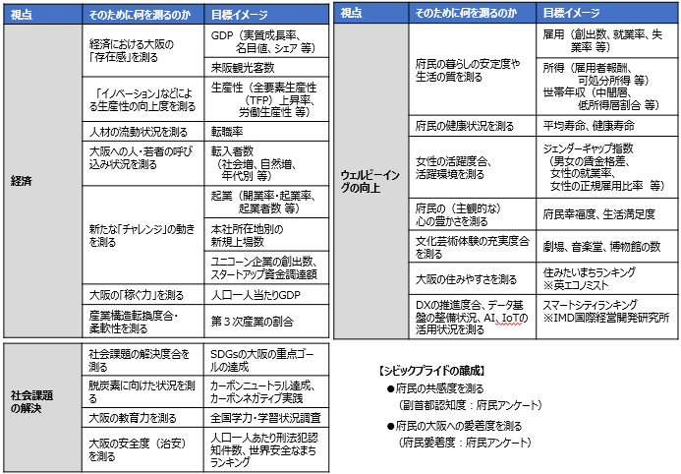
５
■ 中間論点整理後の議論の概要③（副首都をめざすにあたっての目標設定等をどのように考えるか）
●経済的副首都をめざすのであれば、経済に関する指標を包括するような目標を考えていくべきではないか。
また、成熟した経済システムを持っているところが経済的副首都といえるのではないか。
●中間論点整理の考え方を踏まえると、経済のほか、ウェルビーイングに関する目標を置いたほうがよいが、設定の仕 方が難しい。客観的なものでいうと、転入者数、地元就職率、雇用、所得などが考えられるが、いずれも包括したも のにはなり得ないので、精度は低いが、主観的なものとして、住民の満足度調査を行うことが考えられるのではないか。
●今生まれた人が成人になる年などを考えると、長期的には2040年、2050年あたりを目標年次とし、短期的に2025年、 2030年というプロセスを踏めばよいのではないか。
■ 意見交換会で議論の
ベースにした目標イメージ
■ 将来に予定される主な出来事
現在
副首都ビジョン改定
2025
大阪・関西万博開催
団塊の世代が75歳以上の後期高齢者に
2030
SDGs達成目標年
2040
副首都ビジョン改定時に生まれた子どもたちが成人
団塊ジュニア世代が高齢者に(高齢者人口ピーク)
スーパー・メガリージョン形成(リニア中央新幹線・北陸新幹線大阪開業）
2050
カーボンニュートラル達成目標年
団塊ジュニア世代が後期高齢者に
日本の人口が1億人を割り込む
2100
日本の人口が6,000万人を割り込む
2029
統合型リゾート(IR)開業
※事業等の名称は仮称や通称のものもある。
※今後の予定は現時点の想定。 各事業の取組状況等により変動があり得る。

